Slide 1
DI TRUYỀN VÀ BIẾN DỊ
CHƯƠNG I CÁC THÍ NGHIỆM CỦA MENĐEN
Bài 1
MENĐEN VÀ DI TRUYỀN HỌC

Slide 2
Bài 1. Menđen và di truyền học
I. Di truyền học
DI TRUYỀN
BIẾN DỊ

Slide 3
Bài 1. Menđen và di truyền học
I. Di truyền học
Di truyền là hiện tượng truyền đạt các tính trạng của bố mẹ, tổ tiên cho các thế hệ con cháu.
Biến dị là hiện tượng con sinh ra khác với bố mẹ và khác nhau về nhiều chi tiết

Slide 4
Bài 1. Menđen và di truyền học
I. Di truyền học
Biến dị và di truyền là hai hiện tượng song song, gắn liền với quá trình sinh sản.
Di truyền học nghiên cứu cơ sở vật chất, cơ chế, tính quy luật của hiện tượng di truyền và biến dị.

Slide 5
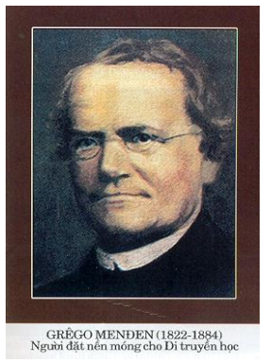
Bài 1. Menđen và di truyền học
II. Menđen - Người đặt nền móng cho Di truyền học
Grêgo Menđen (1822-1884) là người đầu tiên vận dụng phương pháp khoa học vào việc nghiên cứu di truyền.
Phương pháp độc đáo của Menđen được gọi là phương pháp phân tích các thế hệ lai.

Slide 6
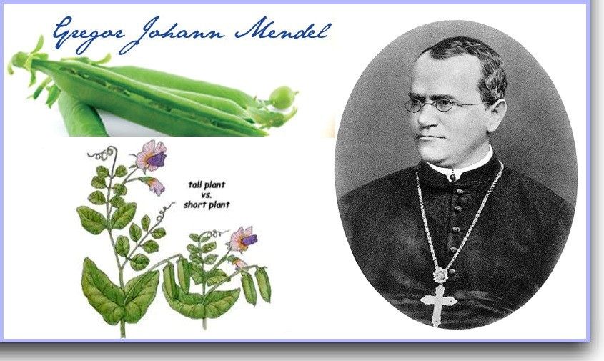
Bài 1. Menđen và di truyền học
II. Menđen - Người đặt nền móng cho Di truyền học
Đối tượng nghiên cứu: Cây đậu Hà Lan

Slide 7
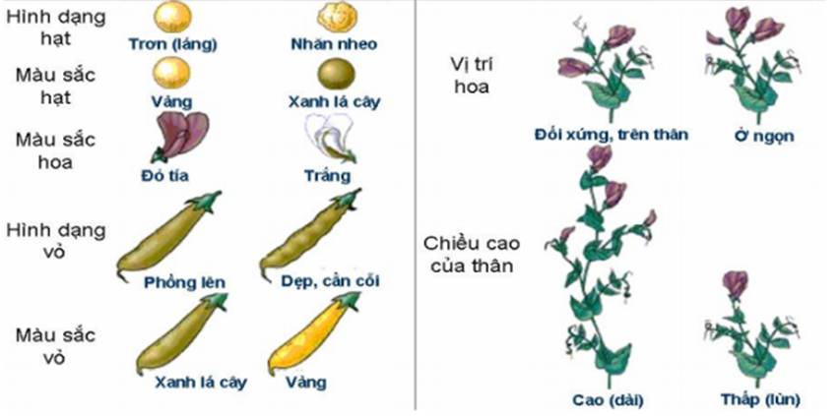
Bài 1. Menđen và di truyền học
II. Menđen - Người đặt nền móng cho Di truyền học
Hình. Các cặp tính trạng trong thí nghiệm Menđen

Slide 8
Bài 1. Menđen và di truyền học
II. Menđen - Người đặt nền móng cho Di truyền học
Phương pháp phân tích các thế hệ lai:
Lai các cặp bố mẹ khác nhau về một hoặc một số cặp tính trạng thuần chủng tương phản, rồi theo dõi sự di truyền riêng rẽ của từng cặp tính trạng đó trên con cháu của từng cặp bố mẹ.
Dùng toán thống kê để phân tích các số liệu thu được. Từ đó rút ra quy luật di truyền các tính trạng.
Bằng phương pháp phân tích các thế hệ lai, Menđen đã phát minh ra các quy luật di truyền từ thực nghiệm, đặt nền móng cho Di truyền học.

Slide 9
Bài 1. Menđen và di truyền học
III. Một số thuật ngữ và kí hiệu cơ bản của Di truyền học
Thuật ngữ
Tính trạng,
Cặp tính trạng tương phản
Nhân tố di truyền
Giống (dòng) thuần chủng

Slide 10
Bài 1. Menđen và di truyền học
III. Một số thuật ngữ và kí hiệu cơ bản của Di truyền học
b. Kí hiệu
P: Cặp bố mẹ xuất phát
F: thế hệ con (F₁ F₂ F₃ .....)
Phép lai được kí hiệu bằng dấu x.
G: Giao tử
♂: Giao tử đực (cơ thể đực)
♀:Giao tử cái (cơ thể cái)
ĐV
G cái: trứng,
G đực: tinh trùng
Hoa đực : nhị -> hạt phấn
Hoa cái: nhụy -> noãn

